Slide 1
基于yolov5癌细胞检测
第三次大作业-算法模块
汇报人：孟凡千
小组成员：罗欧栗 鲍捷

Slide 2
传统算法
深度学习算法

Slide 3
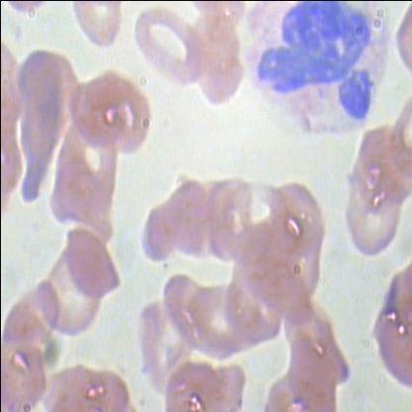
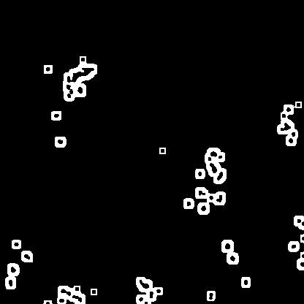
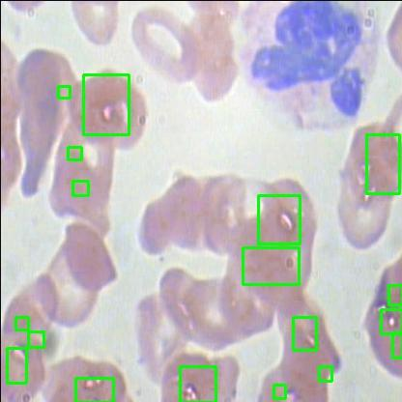
1.使用传统算法来进行细胞的计数

Slide 4
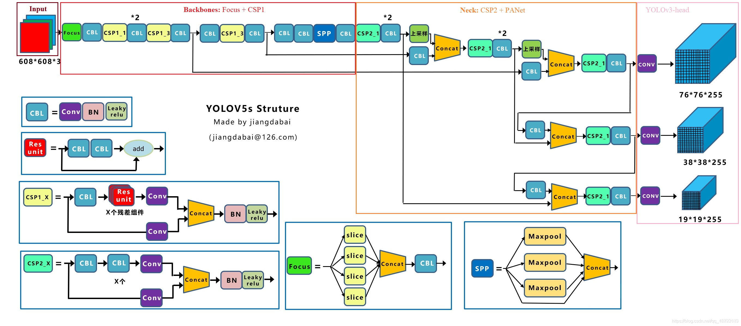

2.yolov5算法
416*416*3

Slide 5
yolov5的特点
输入端：Mosaic数据增强、自适应锚框计算、自适应图片缩放
1
Backbone：Focus结构，CSP结构
2
Neck：FPN+PAN结构
3
Prediction：GIOU_Loss
4

Slide 6
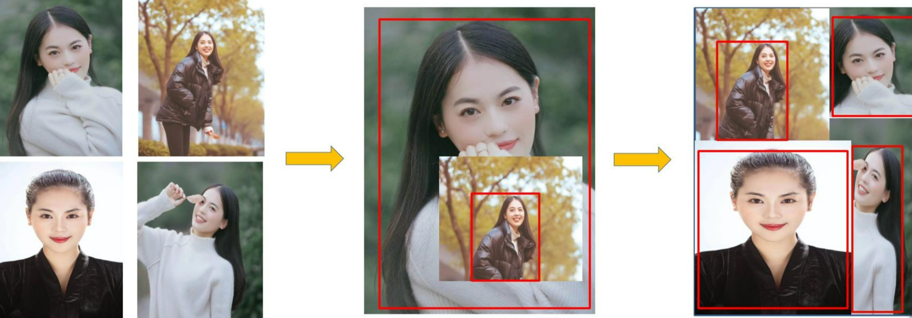
（1）Mosaic数据增强

Slide 7
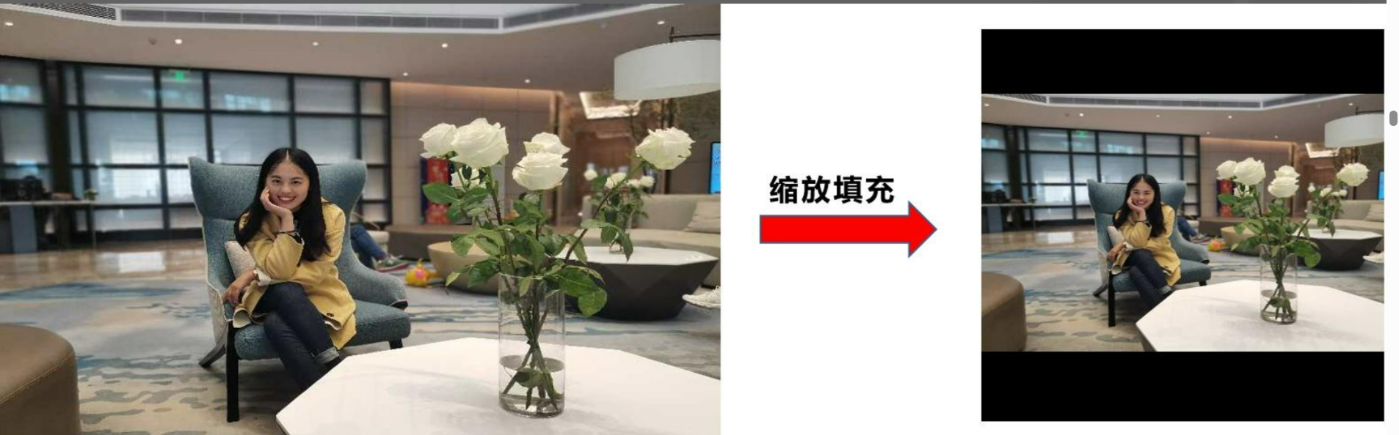
（2）自适应图片缩放
在常用的目标检测算法中，不同的图片长宽都不相同，因此常用的方式是将原始图片统一缩放到一个标准尺寸，再送入检测网络中。
比如Yolo算法中常用416*416，608*608等尺寸，比如对下面800*600的图像进行缩放。

Slide 8
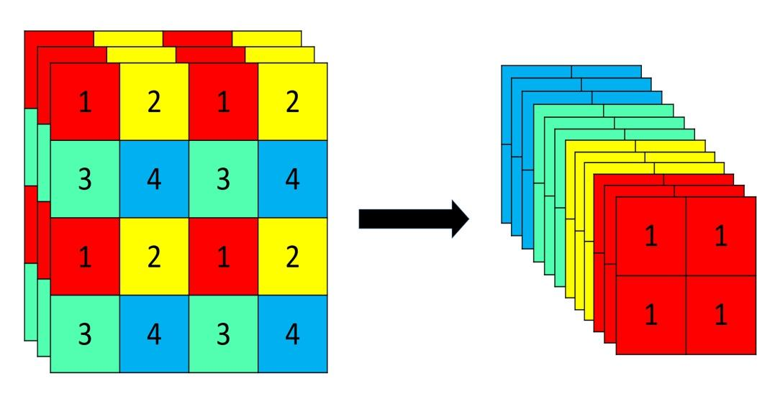
（3）Focus结构
Focus结构，其中比较关键是切片操作。
比如右图的切片示意图，4*4*3的图像切片后变成2*2*12的特征图。
以Yolov5s的结构为例，原始416*416*3的图像输入Focus结构，采用切片操作，先变成208*208*12的特征图，再经过一次32个卷积核的卷积操作，最终变成208*208*32的特征图。
优点：
1.减少计算量 2.增加特征图深度 3.提高特征的丰富性 4.节省内存资源

Slide 9
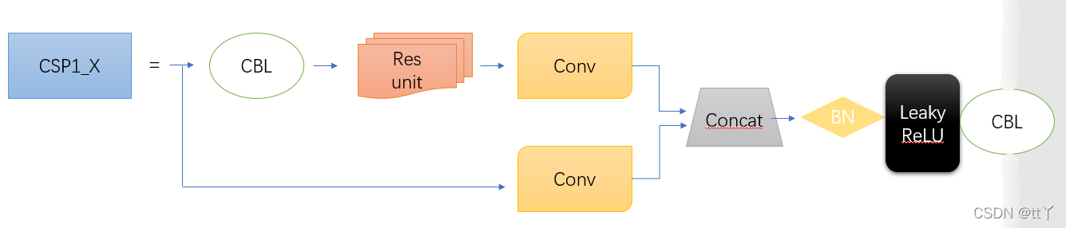
（4）CSP结构
YOLOv5中的CSP结构指的是CSPNet（Cross Stage Partial Network）的设计，它是一种网络结构的改良，旨在减少计算成本并提高网络的学习能力。CSPNet的核心思想是将特征图分成两部分，然后在网络的不同阶段交叉合并这些部分。
将输入分为两个分支，一个分支先通过CBL，再经过多个残差结构（Bottleneck * N），再进行一次卷积；另一个分支直接进行卷积；然后两个分支进行concat，再经过BN（正态分布），再来一次激活，最后进行一个CBL。
CSP1_X应用于backbone主干网络部分，backbone是较深的网络，增加残差结构可以增加层与层之间反向传播的梯度值，避免因为加深而带来的梯度消失，从而可以提取到更细粒度的特征并且不用担心网络退化。

Slide 10
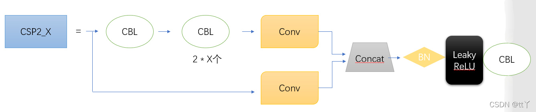
（4）CSP结构
CSP2_X相对于CSP1_X来说，不一样的地方只有CSP2_X将Resunit换成了2 * X个CBL，主要应用在Neck网络 （网络没那么深）。

Slide 11
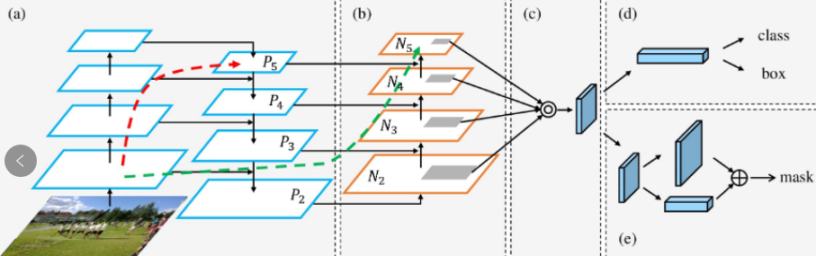
（5）FPN+PAN结构
FPN是一种流行的特征金字塔结构，用于构建多尺度的特征图，以便于检测不同尺寸的物体。在FPN中，低层次的特征图（高分辨率、低语义信息）会与高层次的特征图（低分辨率、高语义信息）融合。这种自顶向下的结构使得每个层级的特征图都包含了丰富的语义信息，有助于提高小物体的检测性能。
PAN则是在FPN的基础上进行改进，增加了自底向上的路径，以增强低层次特征图的信息。这种结构可以进一步增强特征图之间的信息流动，特别是将高层次的语义信息更有效地传递到低层次的特征图中。

Slide 12
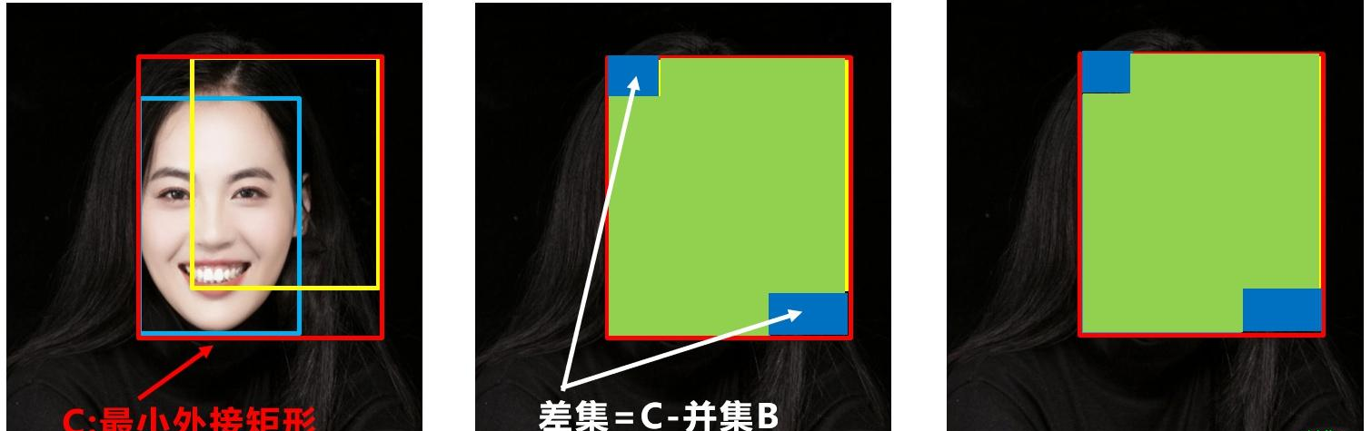
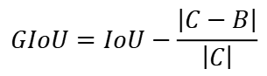
（6）GIOU_Loss
GIOU Loss在IOU的基础上进行了改进，引入了一个概念，即最小闭包区域（即包含两个边界框的最小矩形区域），并考虑了边界框与最小闭包区域的关系。
$$GIoU=IoU−\frac{\left|C−B\right|}{\left|C\right|}$$
优点：
1.处理不相交的边界框 2.更稳定的梯度 3.提高定位精度 4.适用于各种尺寸的目标

Slide 13
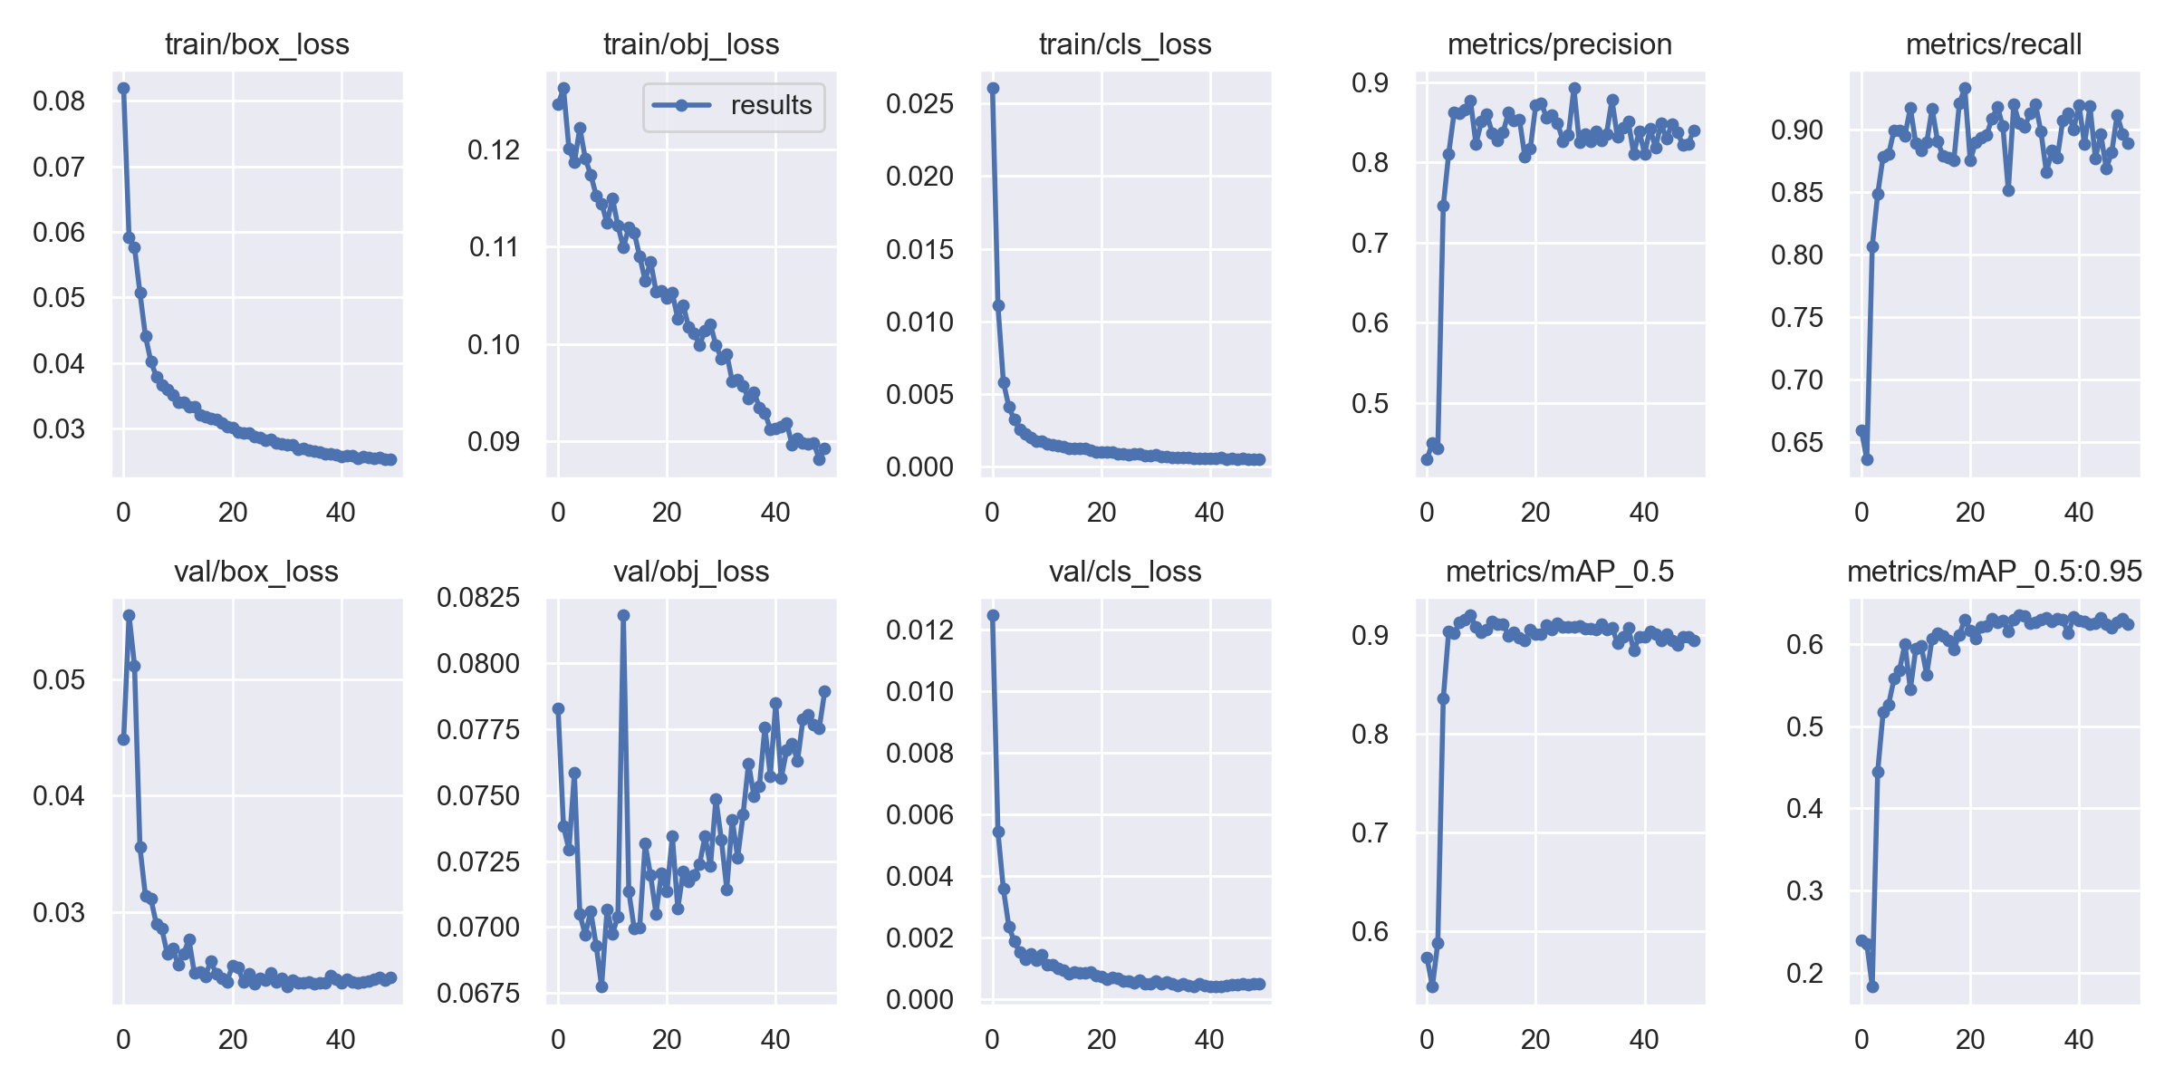

Slide 14
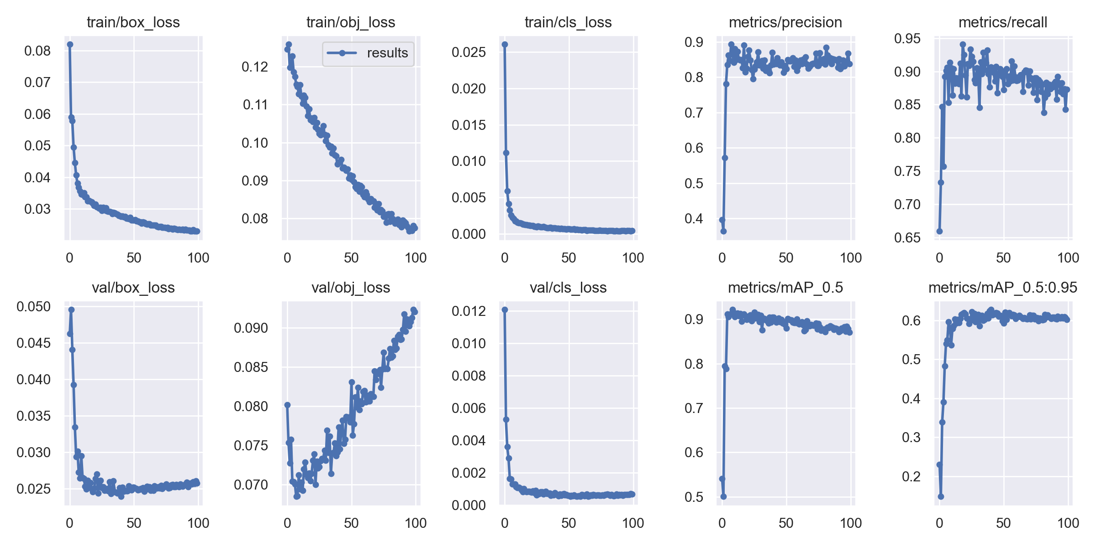

Slide 15
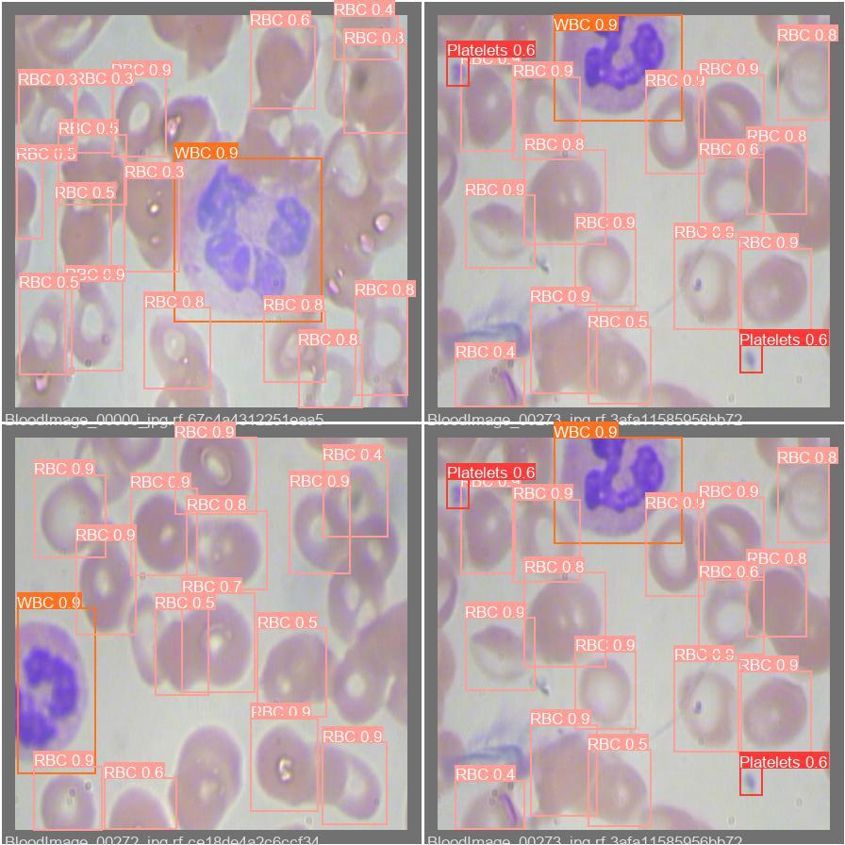
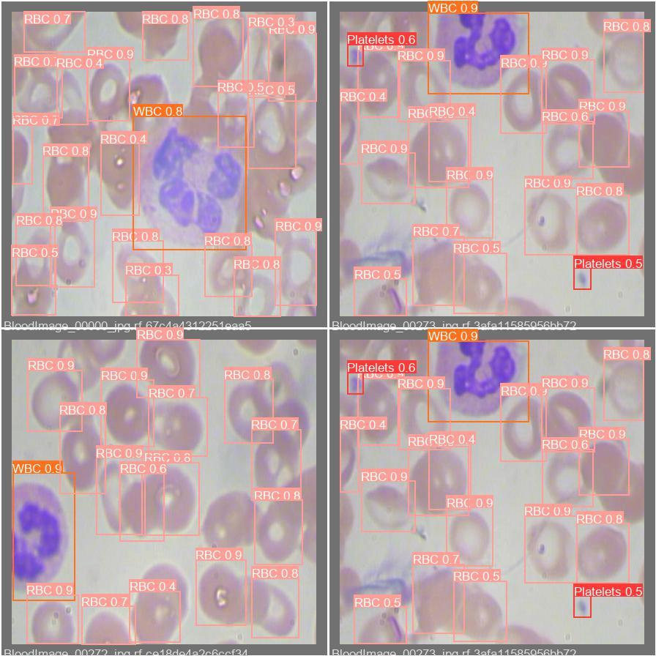

Slide 16
汇报完毕-敬请指导
汇报人：孟凡千
小组成员：罗欧栗 鲍捷

